Slide 1


Slide 2

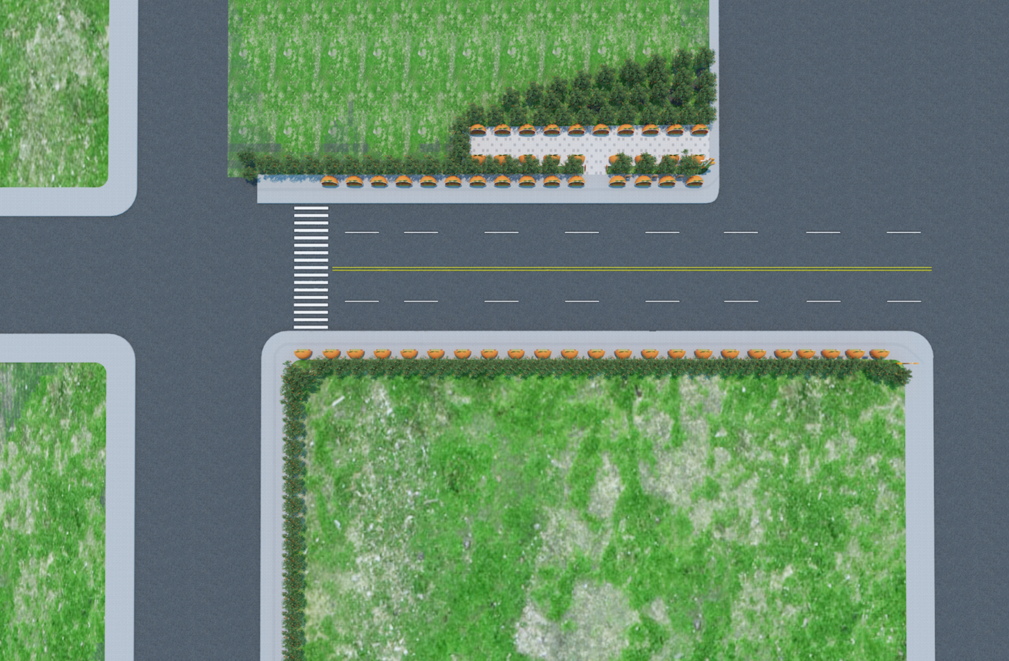
摊位布局
采用开放式布局，方便顾客挑选和交易
突出展示柑橘产品、提升顾客购买体验、提高摊位利用率
设置不同功能区域，例如：展示区、交易区等
预留充足通道，保证人流通畅
使用环保材料，体现绿色环保理念

Slide 3
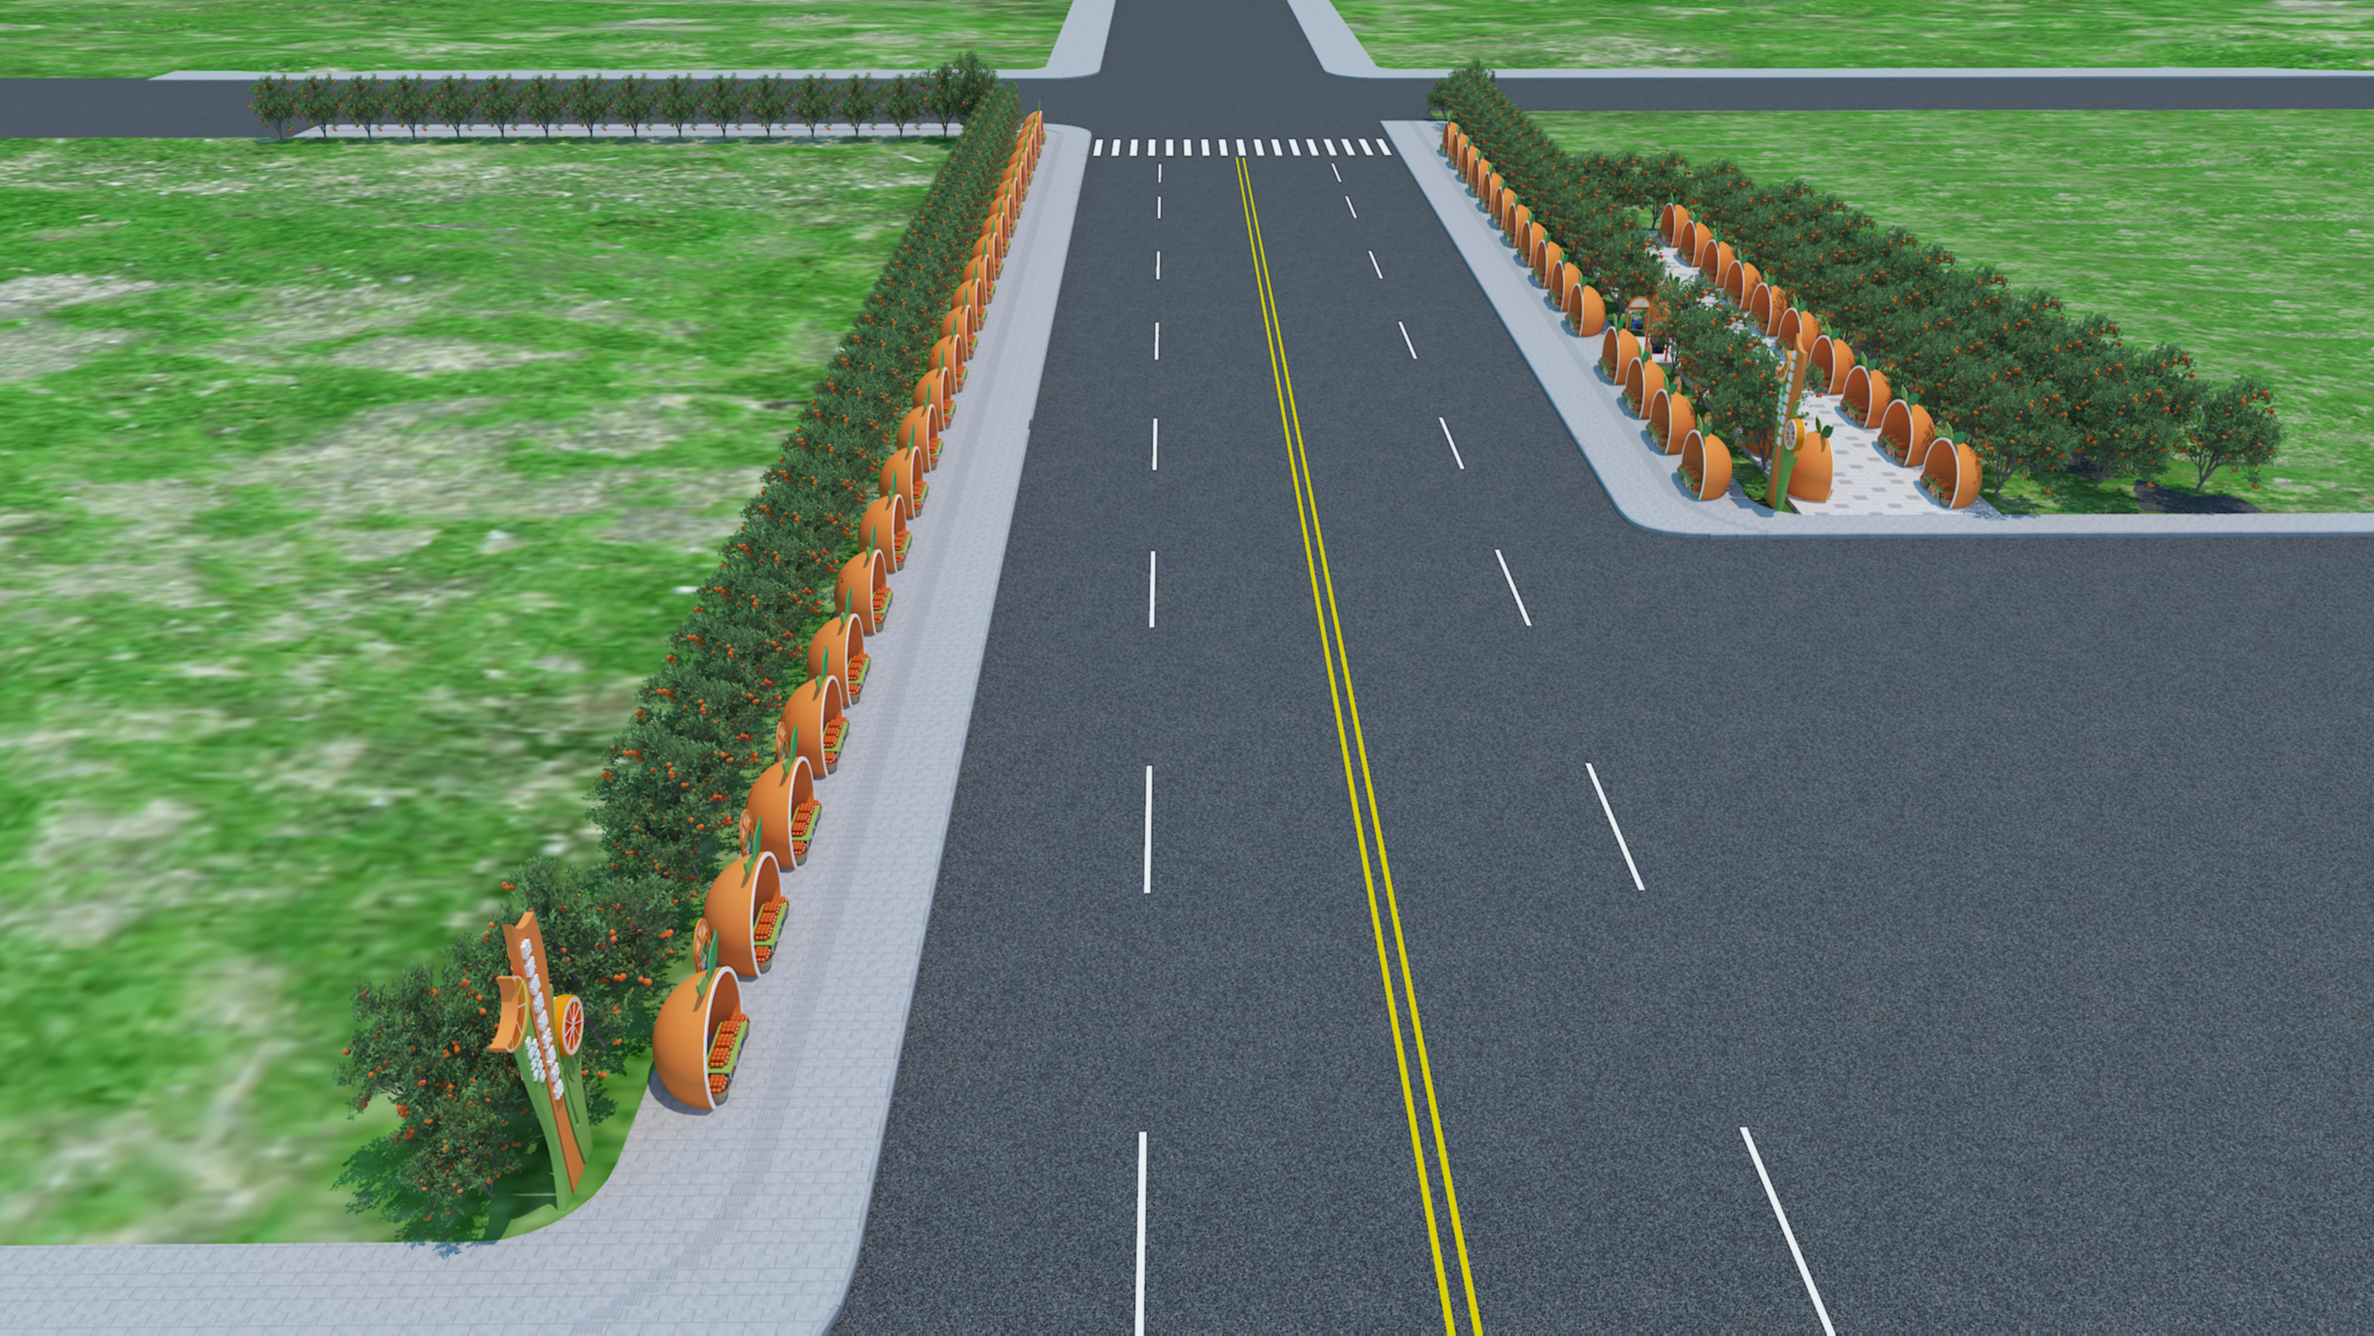
效果图展示

Slide 4
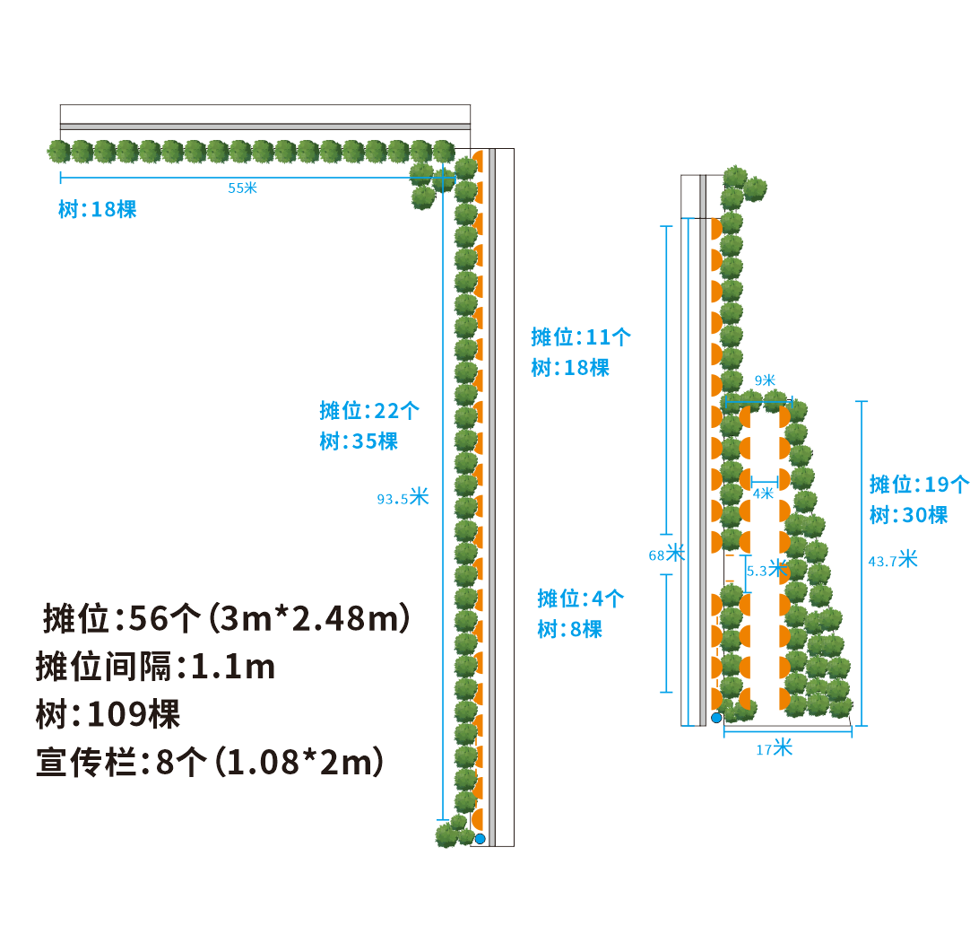
分布图

Slide 5
尺寸图

Slide 6
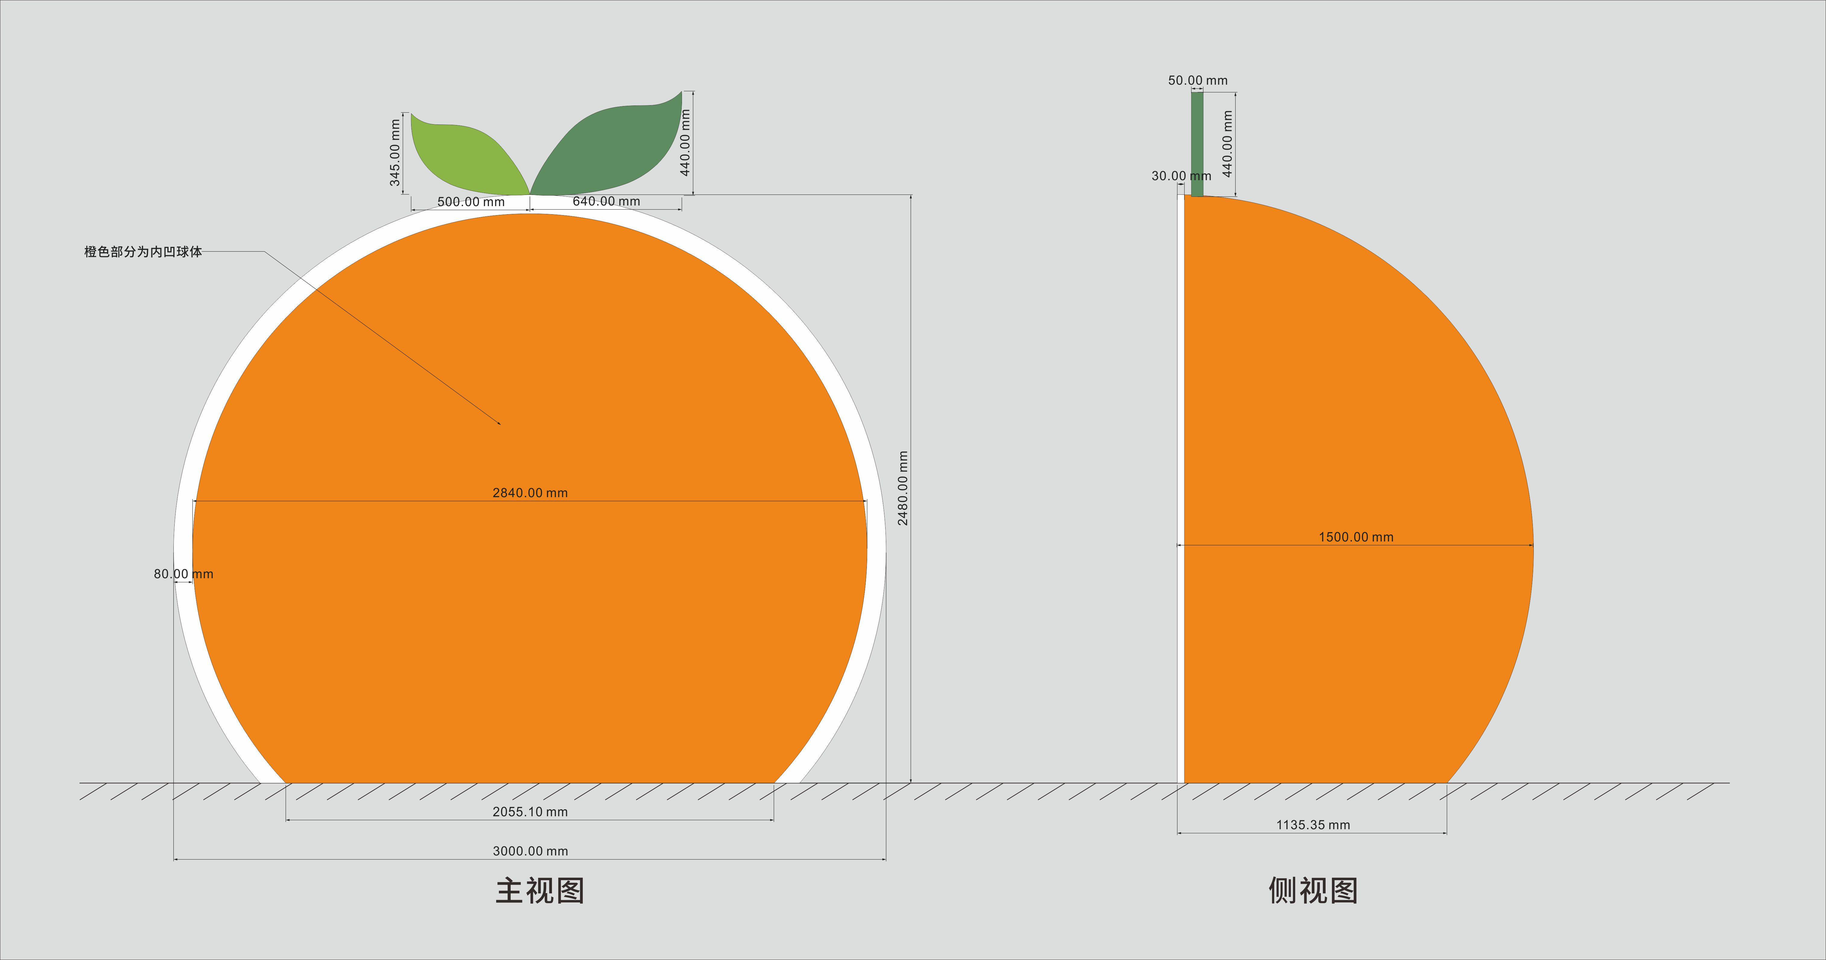
尺寸图

Slide 7
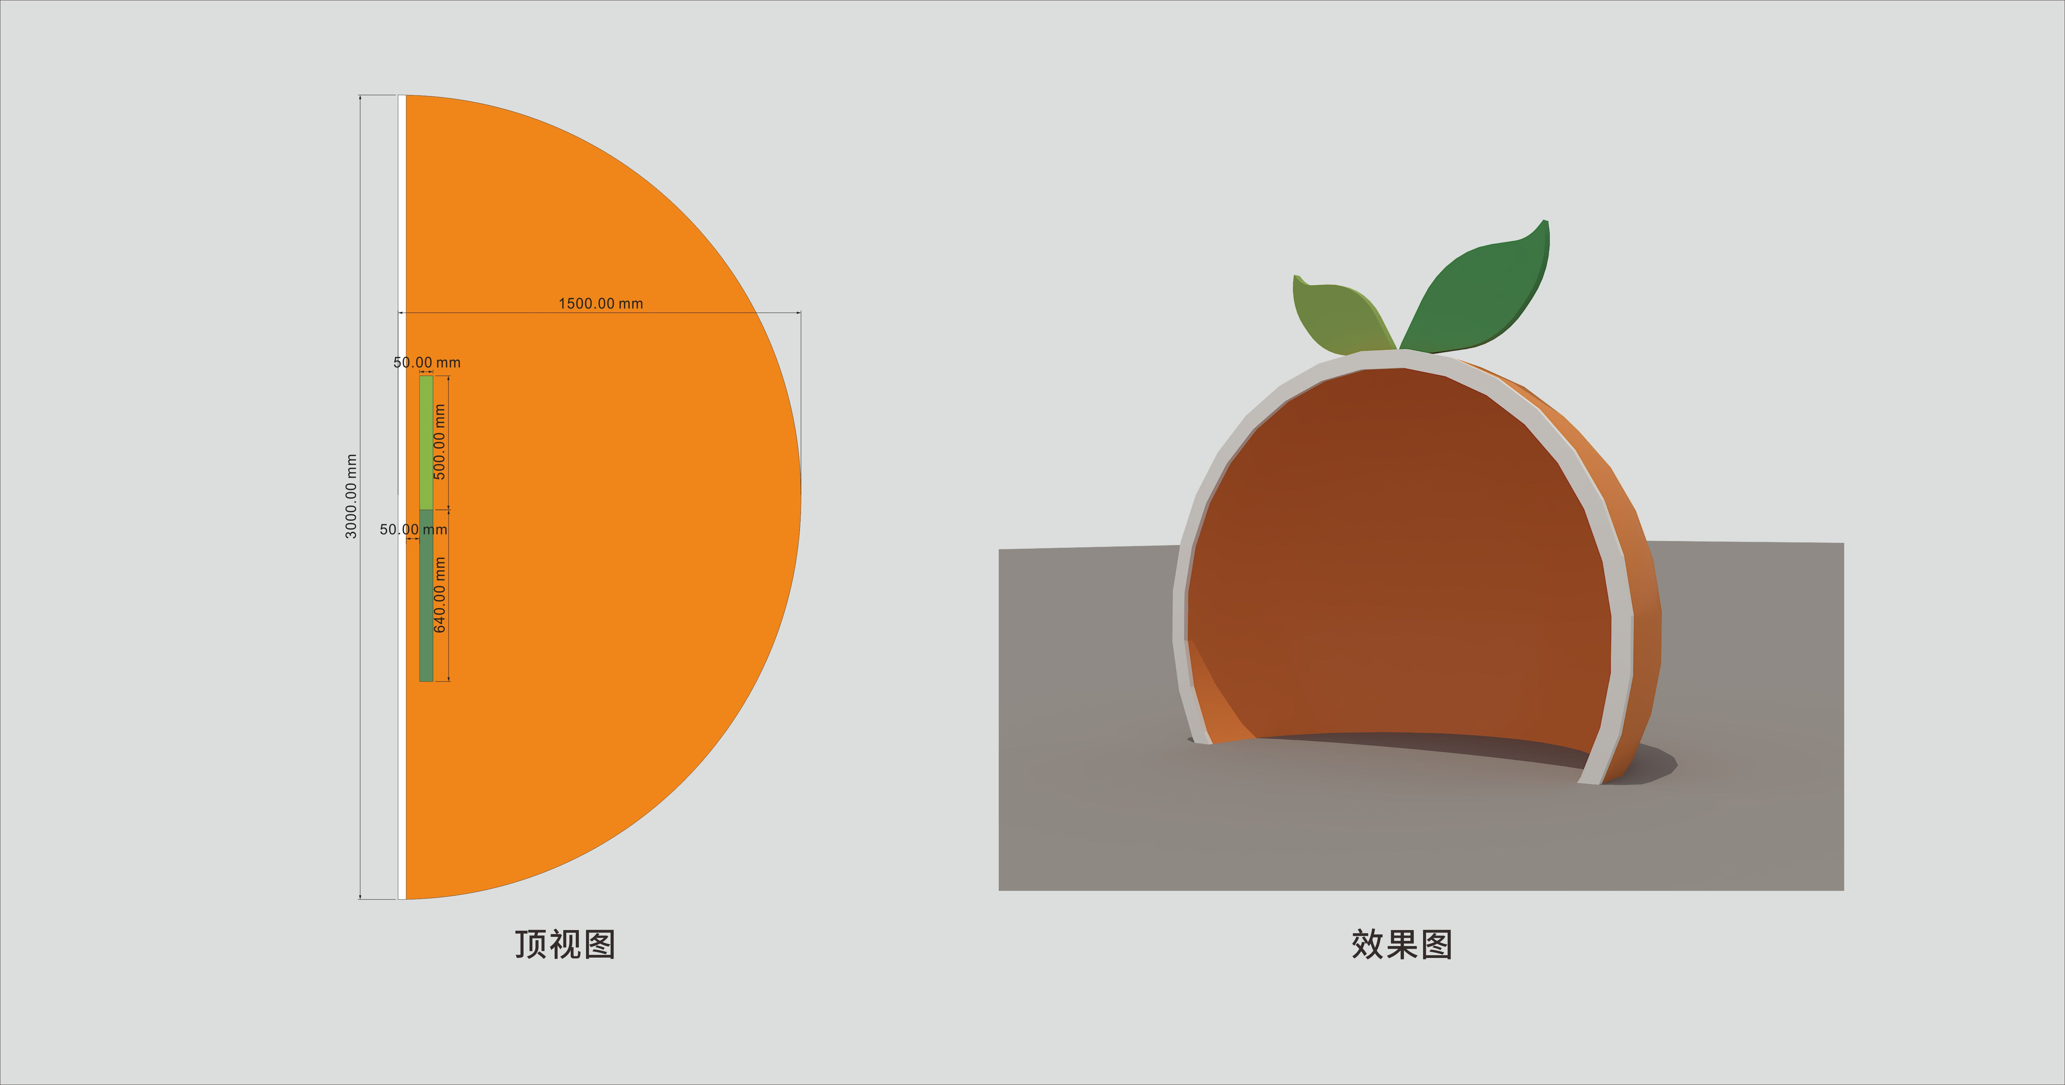
尺寸图

Slide 8
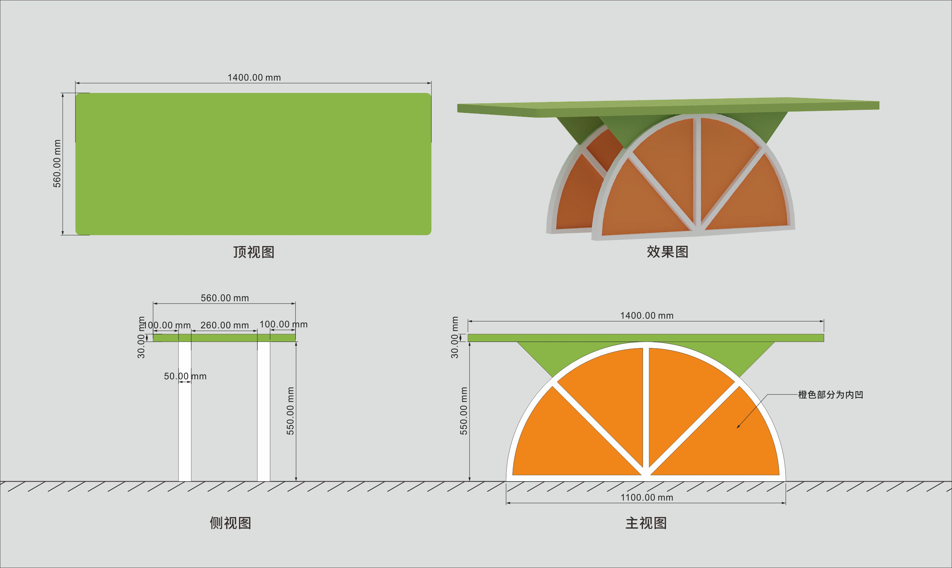
尺寸图

Slide 9
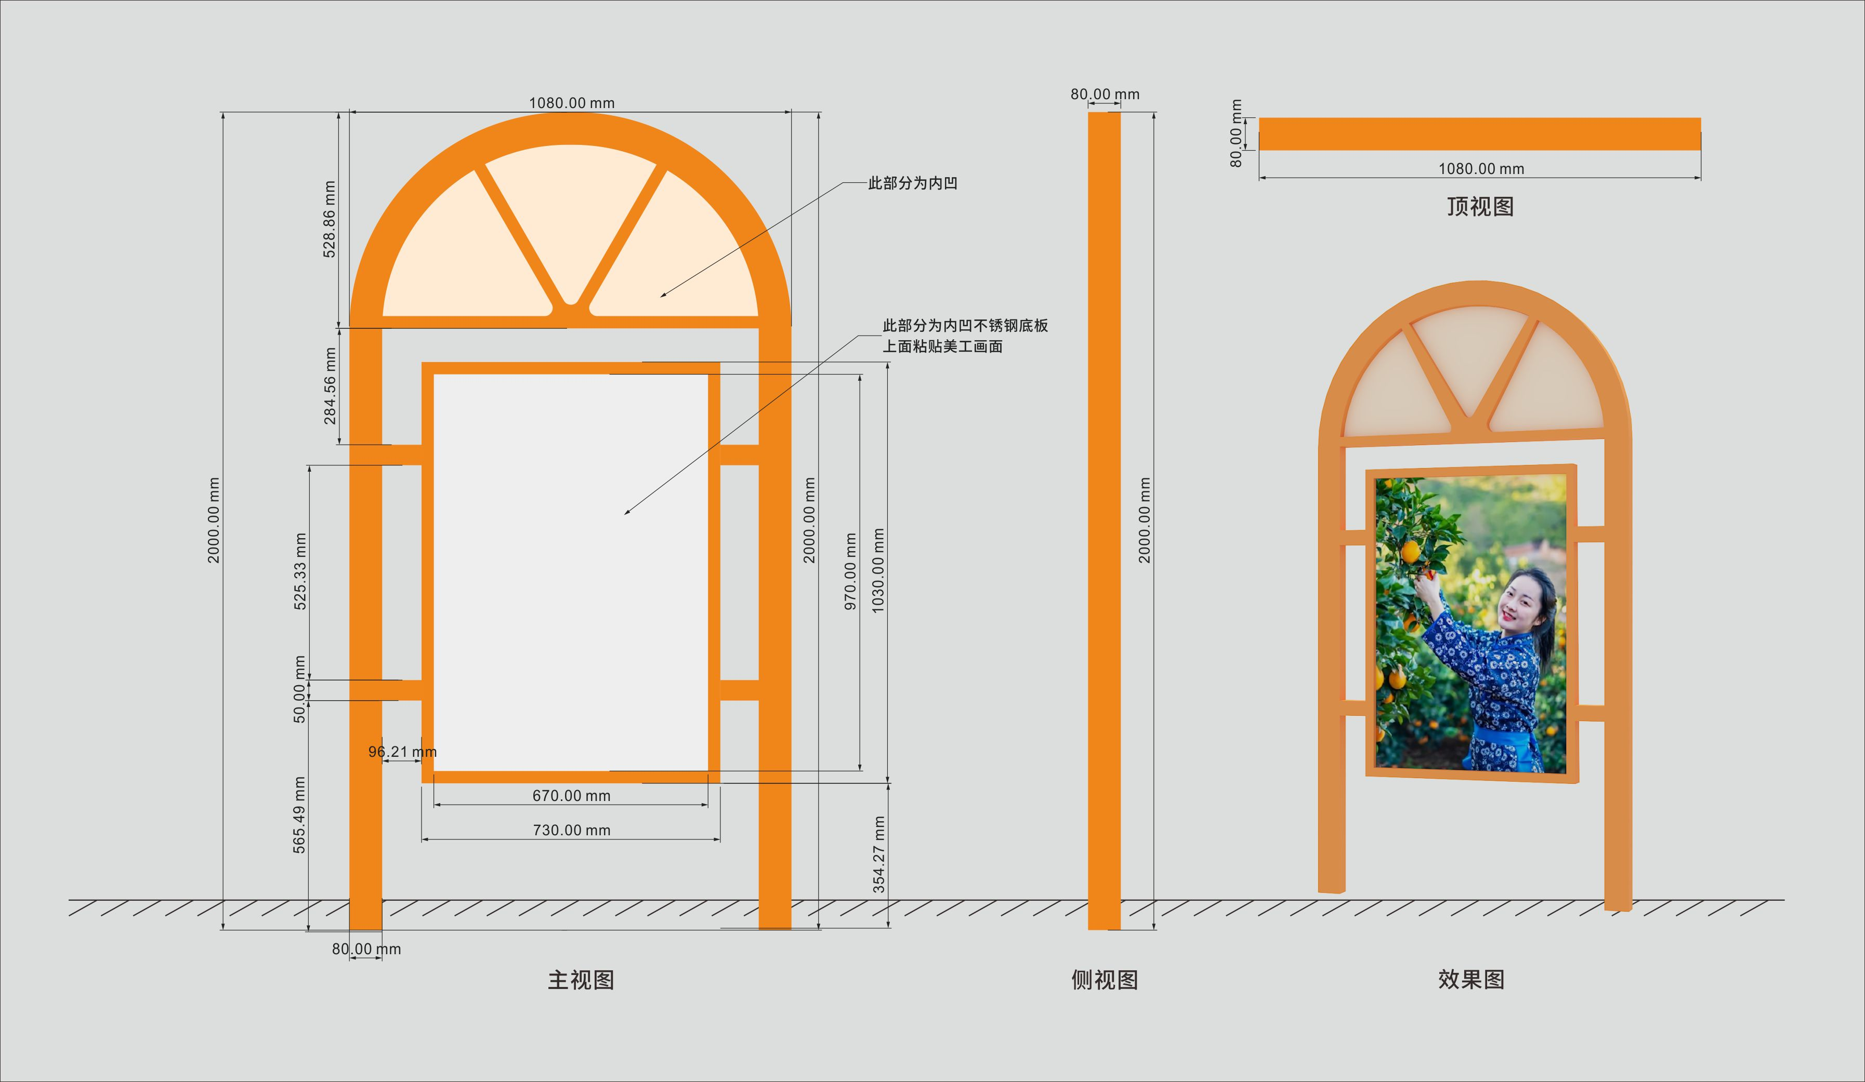
尺寸图

Slide 10
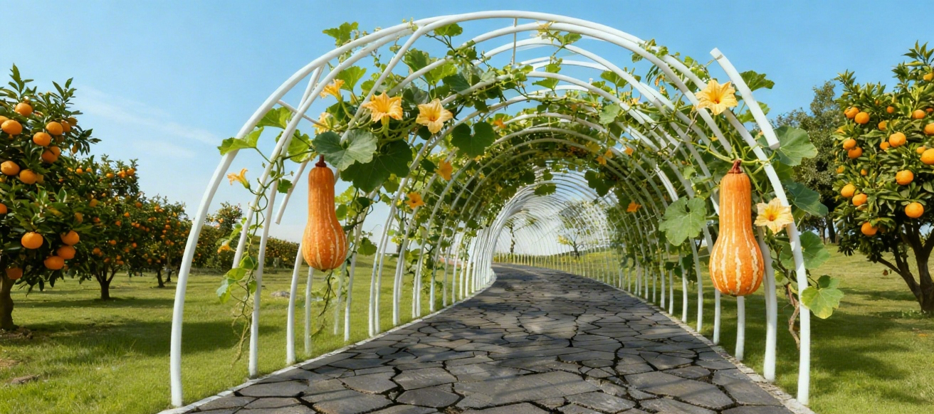
产业园道路
全长90m 宽2.5米，混凝土路基，铺设300*600*20mm青石板 钢架采60椭圆管拆弯埋藏，拱高2500mm混凝土浇筑。

